Slide 1
Phòng Giáo dục và Đào tạo quận Long Biên
Trường Tiểu học Phúc Lợi
TIẾNG VIỆT 5
Viết: Đánh giá, chỉnh sửa bài văn tả phong cảnh
Năm học 2024 - 2025

Slide 2





Slide 3


Tiêt học trước, em đã viết bài văn tả phong cảnh gì?

Slide 4
ĐỀ BÀI:
Chọn 1 trong 2 đề dưới đây:
Đề 1: Tả một cảnh ao hồ, sông suối ở quê hương em hoặc nơi gia đình em sinh sống.
Đề 2: Tả một cảnh biển đảo em đã được thầy tận mắt hoặc xem trên phim ảnh.

Slide 5


Slide 6


- Biết lựa chọn đặc điểm nổi bật của phong cảnh.
- Bài văn viết đúng bố cục 3 phần.
- Sắp xếp các ý theo trình tự hợp lí.
- Một số em sử dụng từ ngữ miêu tả hay, biện pháp so sánh, nhân hóa khi viết bài.

Slide 7

- Một số em diễn đạt dài dòng, chưa rõ ý.
- Còn sai lỗi chính tả.
...
- Chưa thể hiện cảm xúc.

Slide 8


Slide 9
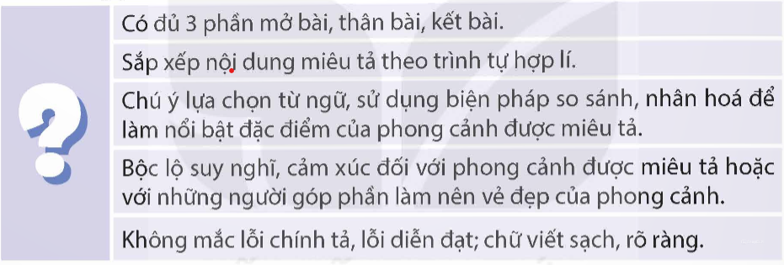
Đọc lại bài văn của em và lời nhận xét của thầy cô để biết bài làm đạt được những yêu cầu nào dưới đây:

Slide 10
Viết lại một số câu hoặc đoạn văn trong bài làm của em cho hay hơn theo gợi ý sau:
Cách 1: Sử dụng từ ngữ giàu sức gợi tả và hình ảnh so sánh, nhân hoá để cảnh vật hiện ra sống động hơn.Xem thêm tại: https://loigiaihay.com/bai-16-danh-gia-chinh-sua-bai-van-ta-phong-canh-trang-78-sgk-tieng-viet-lop-5-tap-1-ket-noi-tri-thuc-a162875.html
Cách 1: Sử dụng từ ngữ giàu sức gợi tả và hình ảnh so sánh, nhân hoá để cảnh vật hiện ra sống động hơn.
Ví dụ: Đôi bờ sông Vôn-ga được mùa thu thêu lên một màu vàng óng như hai dải lụa. Con tàu màu gạch tươi đi ngược dòng sông, bánh lái uể oải khuấy động mặt nước xanh thẳm. Nó kéo theo ở đầu sợi dây cáp dài một chiếc xà lan xám trông giống như con bọ đất. Mặt trời lững lờ di chuyển trên sông, cảnh vật đổi mới từng giờ từng phút.
(Theo Mác-xim Go-rơ-ki)

Slide 11
Viết lại một số câu hoặc đoạn văn trong bài làm của em cho hay hơn theo gợi ý sau:
Cách 1: Sử dụng từ ngữ giàu sức gợi tả và hình ảnh so sánh, nhân hoá để cảnh vật hiện ra sống động hơn.Xem thêm tại: https://loigiaihay.com/bai-16-danh-gia-chinh-sua-bai-van-ta-phong-canh-trang-78-sgk-tieng-viet-lop-5-tap-1-ket-noi-tri-thuc-a162875.html
Cách 2: Đan xen câu văn nêu suy nghĩ, cảm xúc đối với phong cảnh được miêu tả.
Ví dụ: Núi non, sông nước tươi đẹp của Hạ Long là một bộ phận của non sông Việt Nam gấm vóc mà nhân dân ta đời nọ tiếp đời kia mãi mãi giữ gìn.
(Thi Sảnh)

Slide 12


Slide 13


Slide 14


